Slide 1


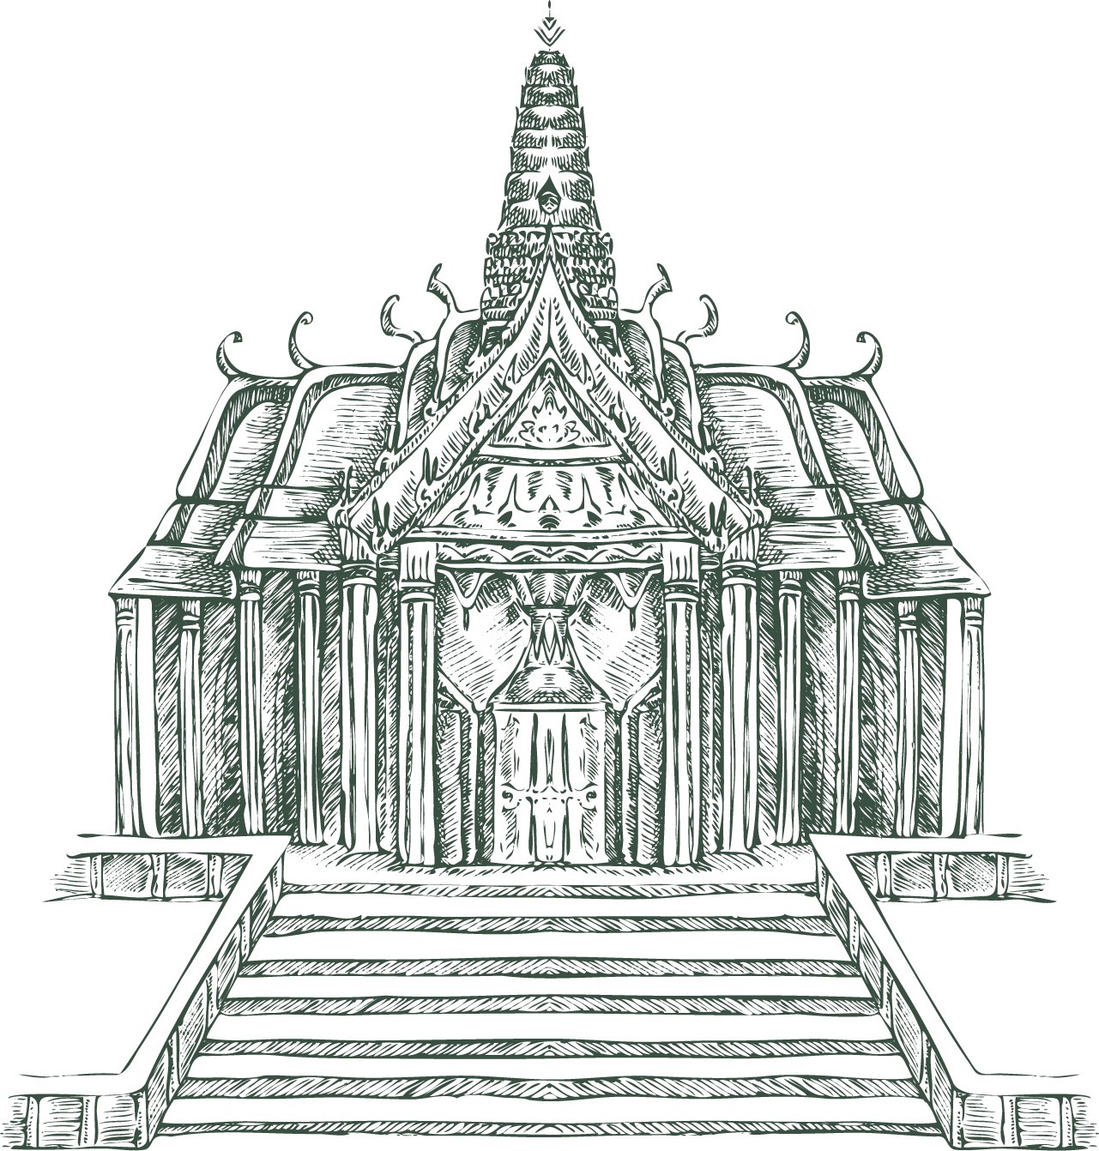


การจัดการโบราณสถานGuide Portfolio
Here is where your presentation begins

Slide 2




โบราณสถาน
หมายถึง อสังหาริมทรัพย์ซึ่งโดยอายุหรือลักษณะแห่งการก่อสร้าง หรือโดยหลักฐานเกี่ยวกับประวัติของอสังหาริมทรัพย์นั้น เป็นประโยชน์ทางศิลป์ ประวัติศาสตร์ หรือโบราณคดี ทั้งนี้ให้รวมถึงสถานที่ที่เป็นแหล่งโบราณคดี แหล่งประวัติศาสตร์ และอุทยานประวัติศาสตร์ด้วย

Slide 3

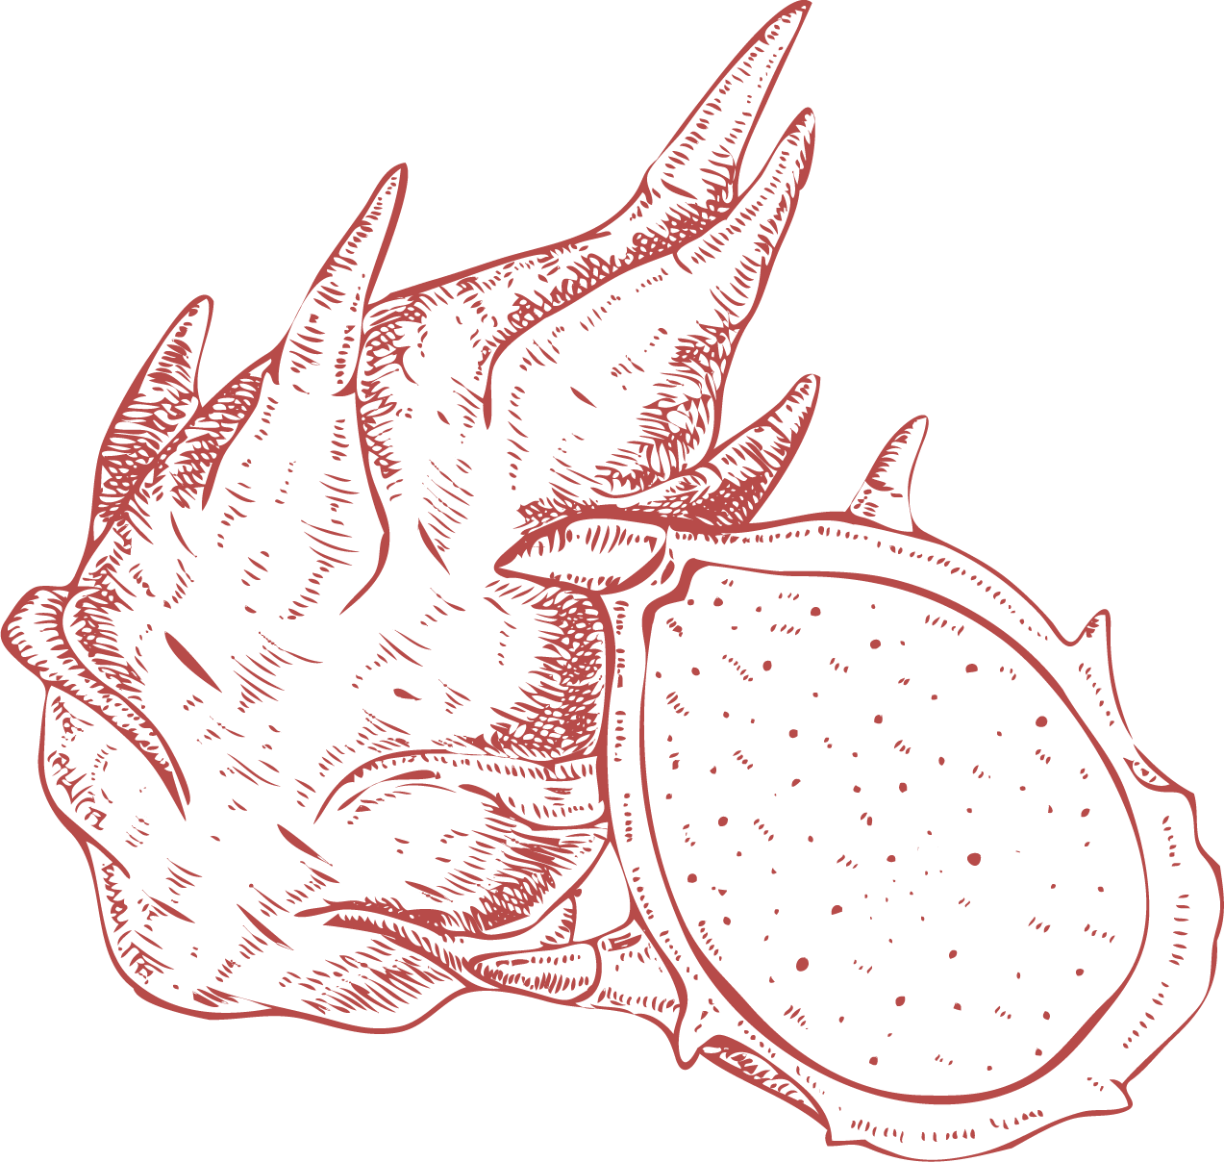
โบราณสถาน
ตามพระราชบัญญัติโบราณสถาน โบราณวัตถุ ศิลปวัตถุและพิพิธภัณฑ์แห่งชาติ พ.ศ.2504
กล่าวว่า:
ต้องเป็นอสังหาริมทรัพย์
โดยอายุและลักษณะแห่งการก่อสร้าง หรือโดยหลักฐานเกี่ยวกับประวัติของอสังหาริมทรัพย์นั้นเป็นประโยชน์ทางศิลปะ ประวัติศาสตร์ โบราณคดี (อายุที่เหมาะสมนิยมใช้เกณฑ์ 100 ปี หากมีอายุเกิน 100 ปี ถือเป็น “โบราณสถานของชาติ”

Slide 4

นิยาม
โบราณสถาน
แหล่งโบราณคดี
โบราณวัตถุและศิลปวัตถุ
เป็นสิ่งก่อสร้างที่เกิดจากการกระทำของมนุษย์ ผ่านวัสดุ เทคนิค รูปแบบ หน้าที่ใช้สอยต่างๆ โดยเน้นที่สภาพการติดที่ ไม่สามารถเคลื่อนย้ายได้
สถานที่ที่มนุษย์เข้าไปใช้สอยหรือทำประโยชน์ต่างๆ ทั้งที่ถาวรหรือเป็นครั้งคราว อาจมีสิ่งก่อสร้างหรือไม่ก็ได้
วัตถุอันเป็นผลผลิตจากมนุษย์ กรณีโบราณวัตถุอาจใช้เกณฑ์อายุหรือการกำหนดอายุเป็นตัวพิจารณา

Slide 5
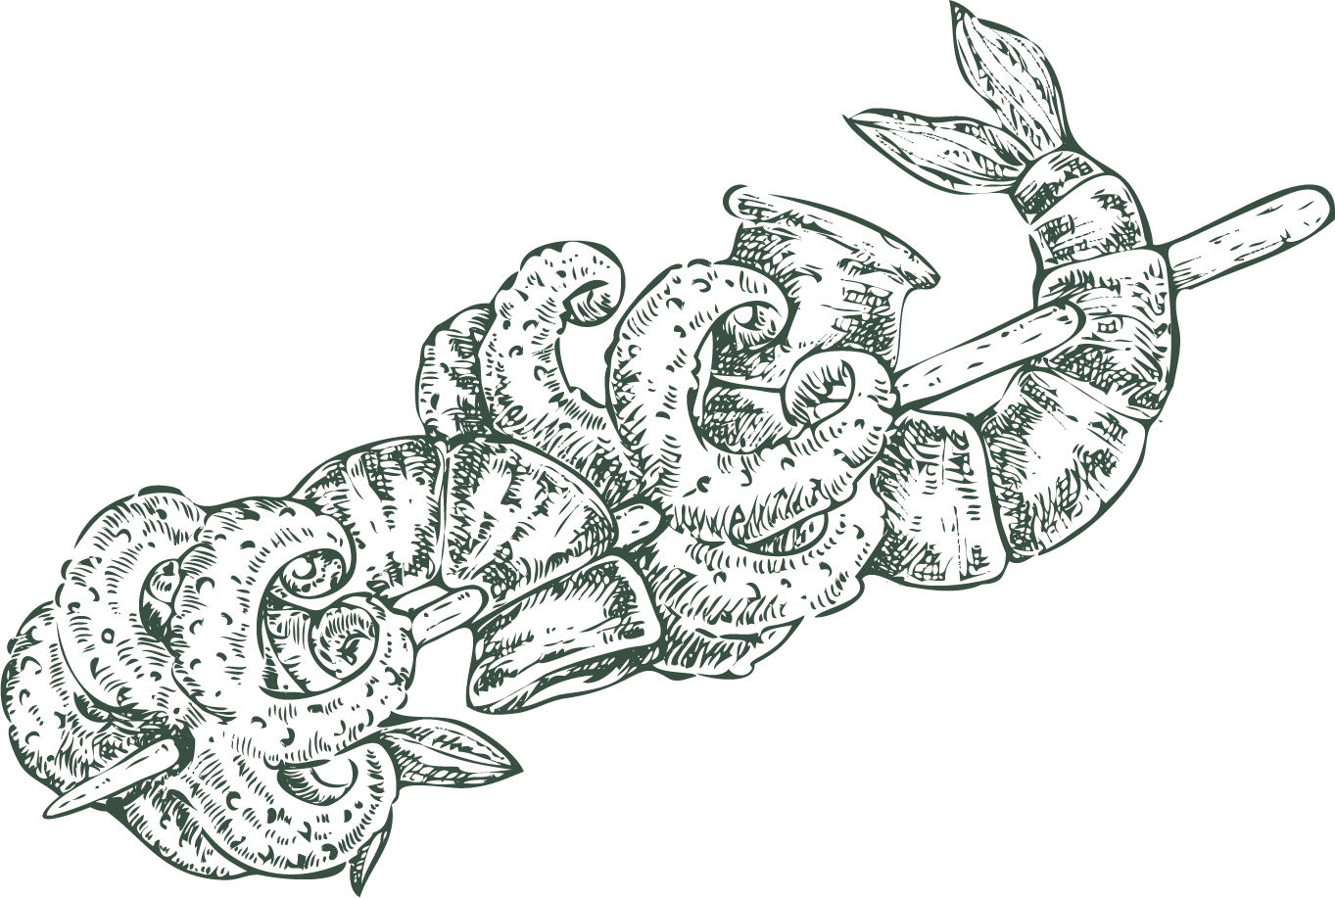
ประเภทโบราณสถานไทย
01
02
03
04
แบ่งโดยพิจารณาตามหลักกรรมสิทธิ์
แบ่งโดยพิจารณาจากหลักการขึ้นทะเบียน
โบราณสถานที่มีเจ้าของหรือผู้ครอบครองโดยชอบด้วยกฎหมาย
โบราณสถานที่ไม่มีเจ้าของหรือผู้ครอบครองโดยชอบด้วยกฎหมาย
โบราณสถานที่ขึ้นทะเบียน
โบราณสถานที่มิได้ขึ้นทะเบียน
แบ่งตามคุณค่าและความสำคัญ
แบ่งตามลักษณะที่ปรากฏ
โบราณสถานระดับชาติ
โบราณสถานระดับท้องถิ่น
โบราณสถานที่เห็นรูปทรงชัดเจนและยังใช้ประโยชน์อยู่
ซากโบราณสถาน

Slide 6
ประเภทของอาคารอนุรักษ์ โบราณสถานหรือมรดกทางวัฒนธรรม
1. โบราณสถานที่สร้างด้วยดิน ได้แก่ กำแพงเมือง(สร้างด้วยดิน) คันดิน เนินดินโบราณสถานที่ปรากฎเศษอิฐหรือซากโบราณสถานบางส่วน รวมไปถึงเนินดินที่เป็นแหล่งโบราณคดี เช่น กำแพงเมืองศรีเทพ จังหวัดเพชรบูรณ์ กำแพงเวียงเจ็ดลิน กำแพงเวียงสวนดอก เป็นต้น
2. โบราณสถานที่สร้างด้วยอิฐ หมายถึงอาคารโบราณสถานที่สร้างด้วยอิฐก่อเป็นส่วนใหญ่ ได้แก่ โบสถ์ วิหาร เจดีย์ อาคารเก่า ป้อม-ประตูเมือง เช่น สิ่งก่อสร้างโบราณพระนครศรีอยุธยา พระราชวังโบราณ ป้อมมหากาฬ กรุงเทพฯ พระธาตุหริภุญชัย เป็นต้น
3. โบราณสถานที่สร้างด้วยหินและศิลาแลง หมายถึงอาคารโบราณสถานที่สร้างด้วยหินและศิลาแลงเป็นส่วนใหญ่ ได้แก่ ปราสาทหิน เช่น ปราสาทหินพิมาย จังหวัดนครราชสีมา ปราสาทหินเขาพนมรุ้ง จังหวัดบุรีรัมย์ และโบราณสถานประเภทโบสถ์ วิหาร เจดีย์ ในเขตจังหวัดกำแพงเพชรและสุโขทัย เป็นต้น
4. โบราณสถานที่สร้างด้วยไม้ หมายถึงอาคารโบราณสถานที่ก่อสร้างด้วยไม้เป็นหลัก หรือเป็นส่วนใหญ่ของอาคาร ได้แก่ เรือน จวน กุฏิ ศาลา หอไตร หอระฆัง เช่น พระที่นั่งวิมานเมฆ กรุงเทพฯ โบสถ์ไม้วัดกุฏิบางเค็ม จังหวัดเพชรบุรี หอไตรวัดสันโค้ง จังหวัดเชียงใหม่ หอระฆังวัดสิงห์ จังหวัดนนทบุรี หอไตรวัดอัปสรสวรรค์ กรุงเทพฯ เป็นต้น

Slide 7
แนวคิดเกี่ยวกับการอนุรักษ์โบราณสถาน
“กรมศิลปากร”
การสงวนรักษา
การปฏิสังขรณ์
การบูรณะ
ดูแลรักษาไว้ตามสภาพเดิมเท่าที่เป็นอยู่ และป้องกันมิให้เสียหายเพิ่มเติม
การทำให้กลับคืนสู่สภาพอย่างที่เคยเป็นมา
ซ่อมแซมและปรับปรุงให้มีลักษณะกลมกลืนเหมือนของเดิมให้มากที่สุดที่เท่าจะเป็นได้ แต่ต้องแสดงให้เห็นความแตกต่างของสิ่งที่มีอยู่เดิมกับสิ่งที่ทำขึ้นใหม่

